Slide 1
TA Sitzung 4

Slide 2
Xier
Nominativ | Possessivpronom | Akkusativ
er | sein | ihn
sie | ihr | sie
xier | xies | xien

Slide 3
Verben mit Stammwechsel
nehmen
(ich)
ich nehme

Slide 4
Verben mit Stammwechsel
nehmen
(er)
er nimmt

Slide 5
Verben mit Stammwechsel
fahren
(wir)
wir fahren

Slide 6
Verben mit Stammwechsel
fahren
(xier)
xier fährt

Slide 7
Verben mit Stammwechsel
tragen
(sie pl.)
sie tragen

Slide 8
Verben mit Stammwechsel
tragen
(ihr pl.)
ihr tragt

Slide 9
Verben mit Stammwechsel
anfangen
(ich)
ich fange an

Slide 10
Verben mit Stammwechsel
anfangen
(sie sing.)
sie fängt an

Slide 11
Verben mit Stammwechsel
laufen
(Sie sing. formal)
Sie laufen

Slide 12
Verben mit Stammwechsel
laufen
(xier)
xier läuft

Slide 13
Verben mit Stammwechsel
laufen
(ihr pl.)
ihr lauft

Slide 14
Verben mit Stammwechsel
essen
(wir)
wir essen

Slide 15
Verben mit Stammwechsel
essen
(sie sing.)
sie isst

Slide 16
Verben mit Stammwechsel
sprechen
(sie pl.)
sie sprechen

Slide 17
Verben mit Stammwechsel
sprechen
(du)
du sprichst

Slide 18
Verben mit Stammwechsel
lesen
(ich)
ich lese

Slide 19
Verben mit Stammwechsel
lesen
(sie sing.)
sie liest

Slide 20
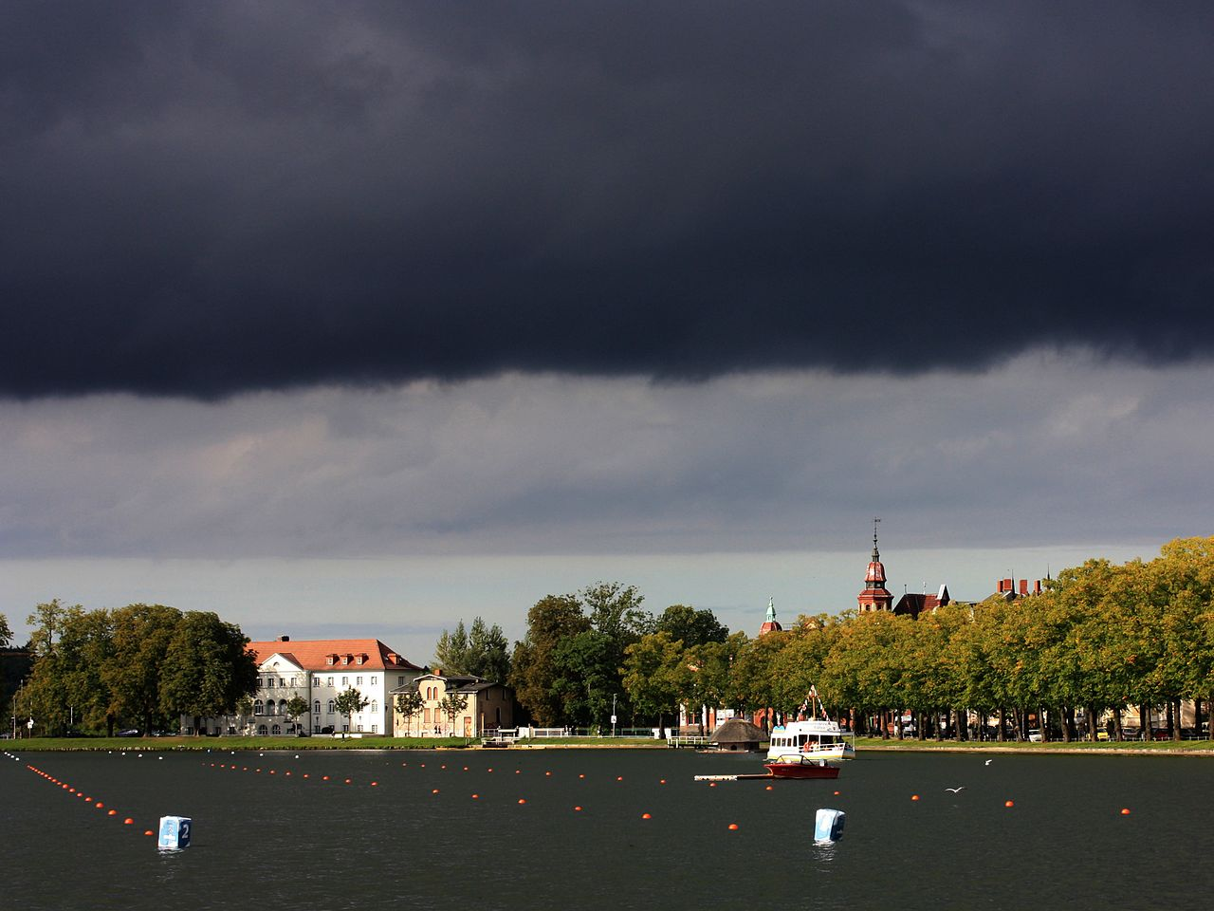
Assumptions: bestimmt, wohl, sicher, wahrscheinlich
Es ist wölkig.
(regnen)

Slide 21
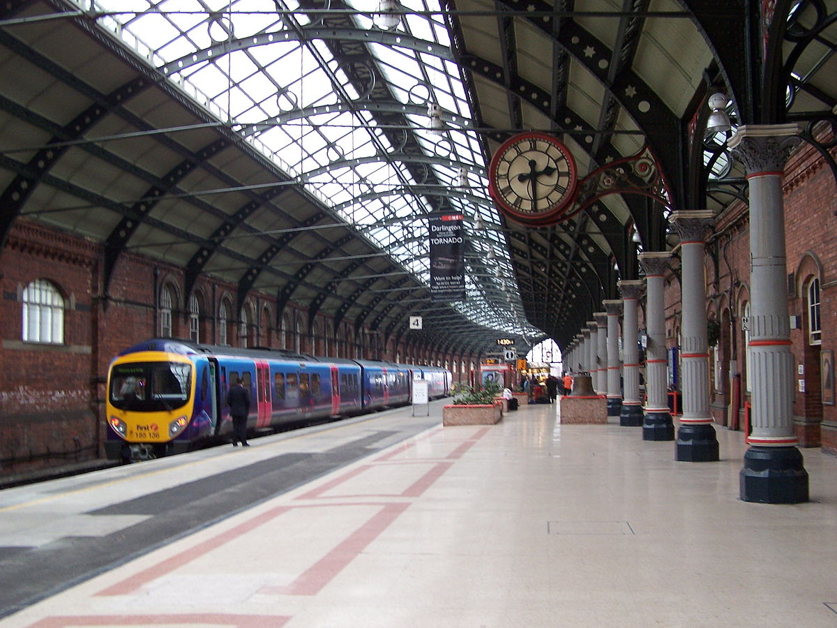
Assumptions: bestimmt, wohl, sicher, wahrscheinlich
Du bist im Bahnhof.
(einen Zug nehmen)

Slide 22

Assumptions: bestimmt, wohl, sicher, wahrscheinlich
Ihr seid in der Bibliothek.
(ein Buch lesen)

Slide 23
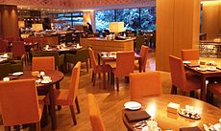
Assumptions: bestimmt, wohl, sicher, wahrscheinlich
Sie sind im Restaurant.
(essen)

Slide 24
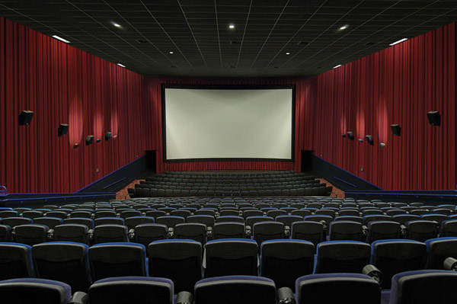
Assumptions: bestimmt, wohl, sicher, wahrscheinlich
Er ist im Kino.
(einen Film schauen)

Slide 25
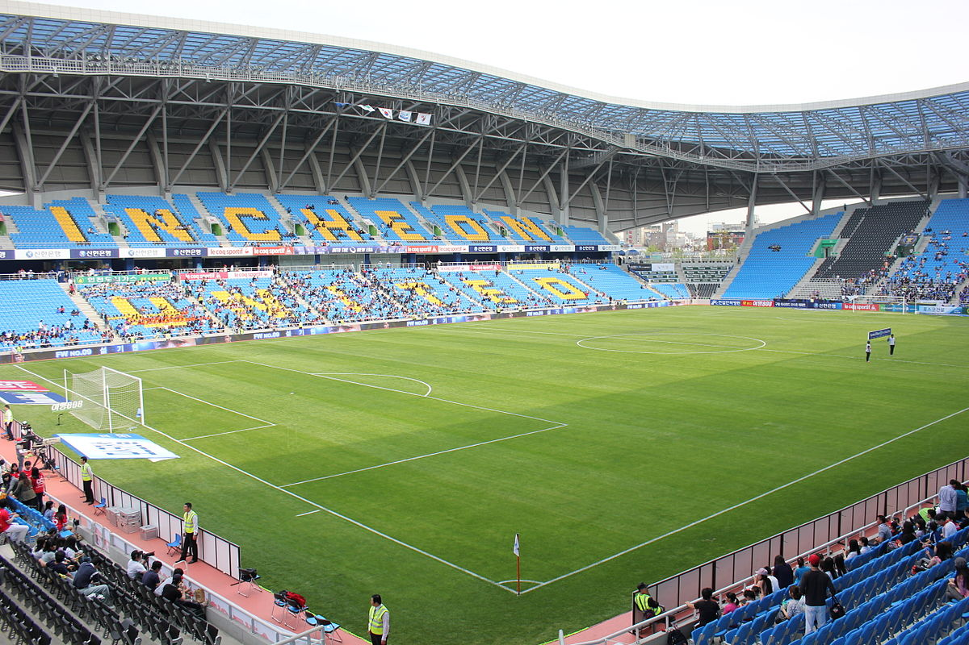
Assumptions: bestimmt, wohl, sicher, wahrscheinlich
Xier ist im Stadion.
(Fußball spielen)

Slide 26
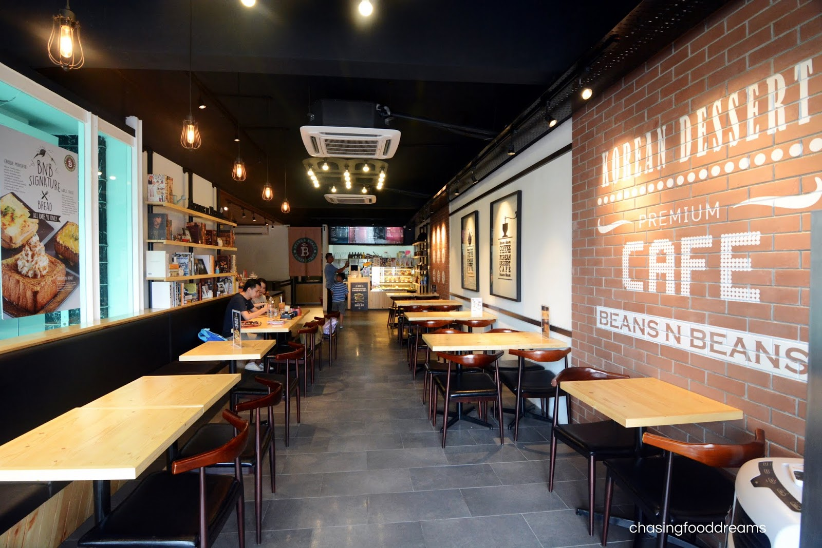
Assumptions: bestimmt, wohl, sicher, wahrscheinlich
Sie ist im Café.
(Tee trinken)

Slide 27

Possessivpronomen
(Sie sing.) ______ ist sehr Freundlich.

Slide 28
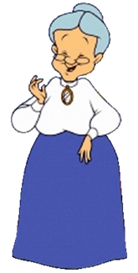
Possessivpronomen
(ich) ______ bäckt gern Kekse.

Slide 29

Possessivpronomen
(du) ______ ist rot.

Slide 30
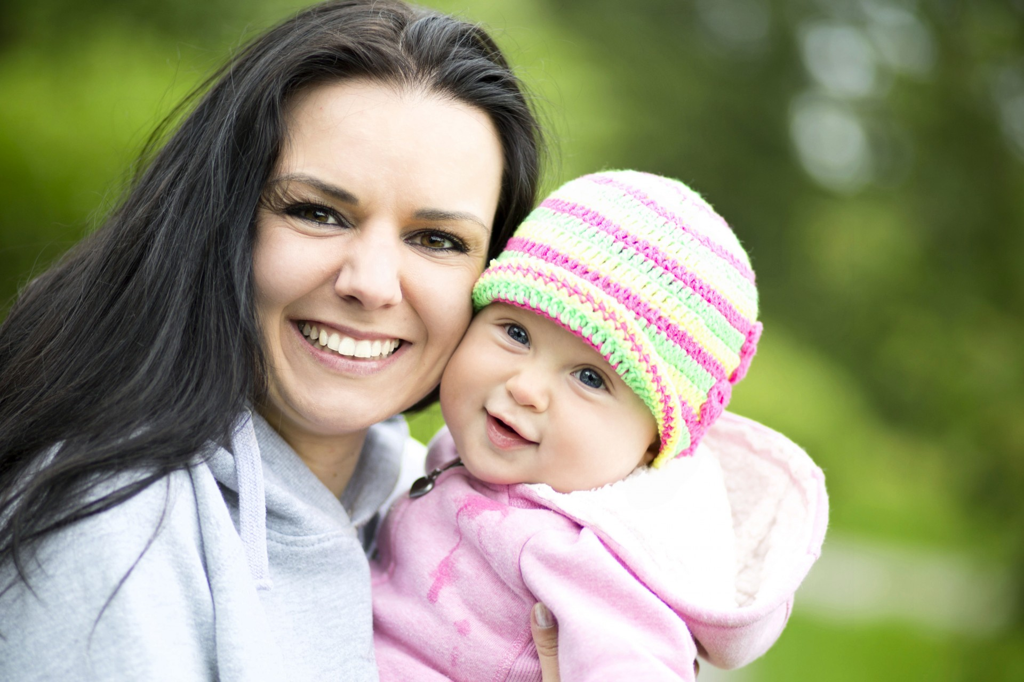
Possessivpronomen
(ihr) ______ trinkt jeden Morgen Kaffee.

Slide 31
Possessivpronomen: Fragen
Was ist dein Lieblingsfach?
Wo wohnt deine Familie?
Ist dein Zimmer immer zu heiß?

Slide 32
Negation: nicht oder kein?
Sie hat einen Bruder.

Slide 33
Negation: nicht oder kein?
Ihr Bruder heißt Tim.

Slide 34
Negation: nicht oder kein?
Ich fahre jeden Tag zur Bibliothek.

Slide 35
Negation: nicht oder kein?
Xier hat ein Auto.

Slide 36
Negation: nicht oder kein?
Xier hat zwei Autos.

Slide 37
Negation: nicht oder kein?
Du trinkst sehr viel Kaffee.

Slide 38
Negation: nicht oder kein?
Er liebt seine Schwester.

Slide 39
Negation: nicht oder kein?
Wir trinken gern Bier.

Slide 40
Negation: nicht oder kein?
Ihr habt viel Zeit.

Slide 41
Negation: nicht oder kein?
Ich verstehe den Text.

Slide 42
Schönes Wochenende!!!

